Slide 1
Kablosuz Dış-İç Ortam Isı Ölçeri
EEM-491 / Bitirme Projesi Ara Sunumu
Hazırlayan :
Haydar ATEŞ
Proje danışmanı:
Prof. Dr. Emin AKATA

Slide 2
Proje Hedefleri
Isı ölçüm için en uygun “transducer” ve ısı ölçüm yöntemi araştırılacak
RF sinyali ile veri iletimi için kullanabilecek devreler araştırılacaktır.
Mikroişlemci tabanlı ısı ölçüm devresi tasarlanacak ve gerçekleştirilecektir.
Mikroişlemci tabanlı LCD gösterim devresi tasarlanacak ve gerçekleştirilecektir.

Slide 3
Sunumun içeriği
Sıcaklık ölçümü ve sensörler hakkında bilgi verilecek.
Mikrokontrol ile sıcaklık ölçümü ve ADC hakkında bilgi verilecek.
Mikrokontrol ünitesinin bulunduğu tasarlanmış devre tanıtılacak.

Slide 4






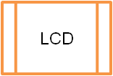




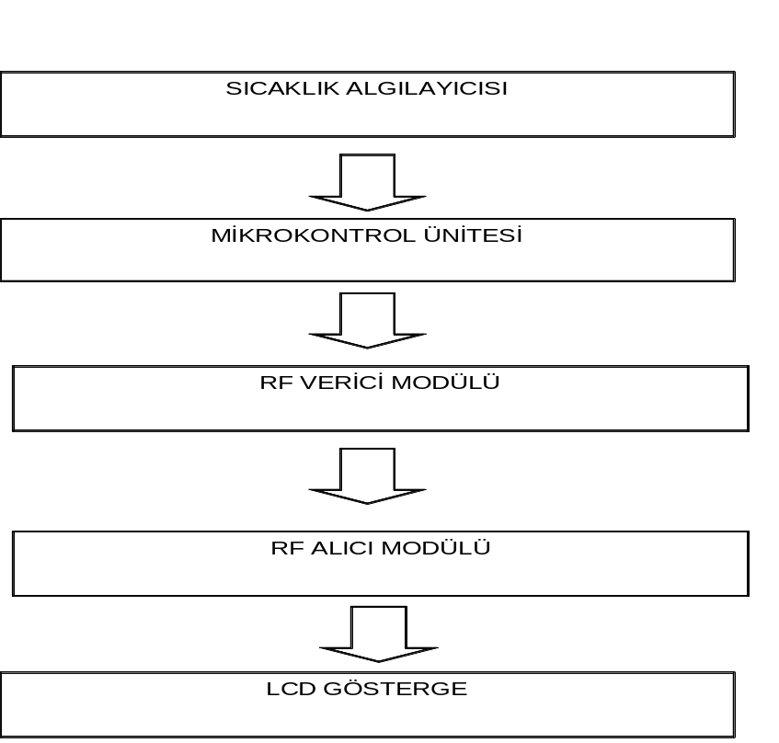
BLOK ŞEMA

Slide 5
SICAKLIK ÖLÇÜMÜ VE SENSÖR SEÇİMİ
Termokuplör Sıcaklık Sensörler
RTD Sıcaklık Sensörleri
Termistör Sıcaklık Sensörleri
NTC,PTC.
Yarı İletken Sıcaklık Sensörleri
LM35DZ,DS1620

Slide 6
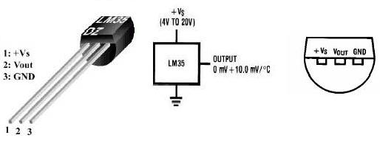
YARI İLETKEN SICAKLIK SENSÖRLERİ
Daha çok orta sıcaklıklarda kullanılır
Çalışması için dış gerilime ihtiyaç duyarlar.
Çıkışları analog veya sayısal olabilir.
En çok kullanılanları LM35DZ sensörleridir.

Slide 7
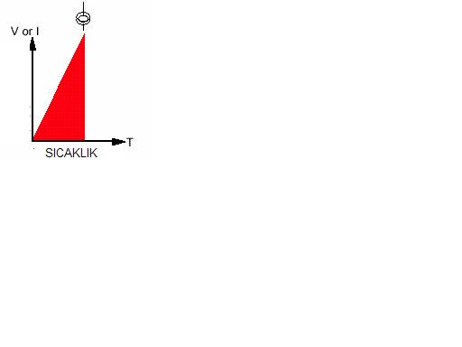
LM35DZ Sıcaklık Sensörleri
Sıcaklığa bağlı olarak değişen linear bir gerilim üretir.
Sensörün çıkışı 10mV/ºC ‘dir.
Oda sıcaklığı civarında en fazla ± 0.5 °C hata payı vardır
Mikroişlemci tabanlı sıcaklık ölçümünde LM35DZ sensörünün çıkışı A\D çevirici kullanılarak sayısala dönüştürülür.

Slide 8
Mikrodenetleyici ile Sıcaklık Ölçümü
Bu projede 10 bitlik A/D dönüştürücüye sahip 16F877A mikrodenetleyicisi kullanılmıştır.
A/D çevirici 10 bitlik olduğundan çevirilen sayısal değerler 0’dan 1023’e kadar değişir.
+5V referans gerilimi kullanıldığında çevirici hassasiyeti 5V\2¹⁰=4.882 m V (yaklaşık olarak her 5m V’a karşılık 1 bit artışı gösterecektir) olacaktır.

Slide 9
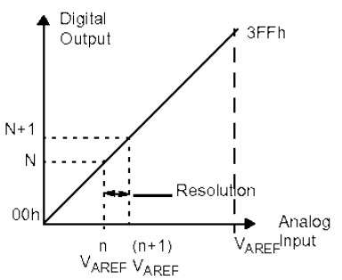
SICAKLIK | VOUT | A\D çıkışı | Hex
0ºC | 0 | 0 | 00000 00000
0.5ºC | 5m V | 1 | 00000 00001
1 ºC | 10m V | 2 | 00000 00010
1.5ºC | 15m V | 3 | 00000 00011
2ºC | 20m V | 4 | 00000 00100
10ºC | 100m V | 20 | 00000 01010
50ºC | 500m V | 100 | 00011 00100
100ºC | 1000m V | 200 | 00110 01000

Slide 10
MİKRODENETLEYİCİ İLE SICAKLIK ÖLÇÜMÜ
00 0000 0000 – 11 1111 1111
(0 0 0 )h –(3 F F )h
HESAP:
1.5°C için sensör 15mv gerilim üretecektir.her bir aralığa düşen 5 mV ‘a bölersek , 15\5=3 ,hex karşılığı 00000 00011 olur

Slide 11
PİC16F877A VE ADC BİRİMİ
A/D çeviricilerini kullanmak için 4 tane yazmaç bulunur.Bunlar ADCON0,ADCON1,ADRESH VE ADRESL olmak üzere.
ADCON1 yazmacının ADFM biti çevrim sonunda 10 bitlik sayısal bilginin ne formatta olacağını belirler.
ADFM biti ‘1’ ise sayı sağa kaydırılır ve çevrimin 8 düşük bitleri ADRESL yazmacına,üst 2 biti ise ADRESH yazmacına kaydedilir.

Slide 12
ADRESH ADRESL
10 bitlik bilgimiz 01000 00001=(257)h
ADRESH=1 ,ADRESL=1
Hesap:
Gerilim=ADRESH*256+ADRESL=257
0 | 0 | 0 | 0 | 0 | 0 | 0 | 1
0 | 0 | 0 | 0 | 0 | 0 | 0 | 1

Slide 13
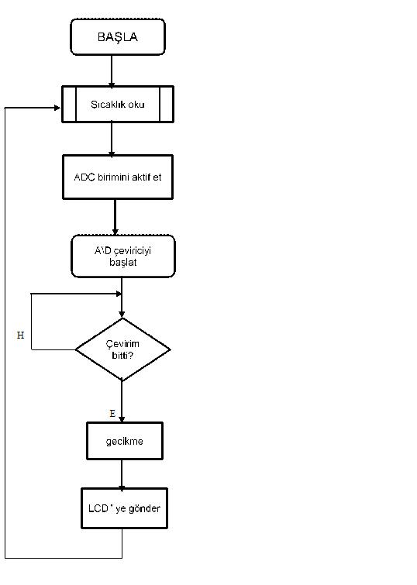
AKIŞ ŞEMASI

Slide 14
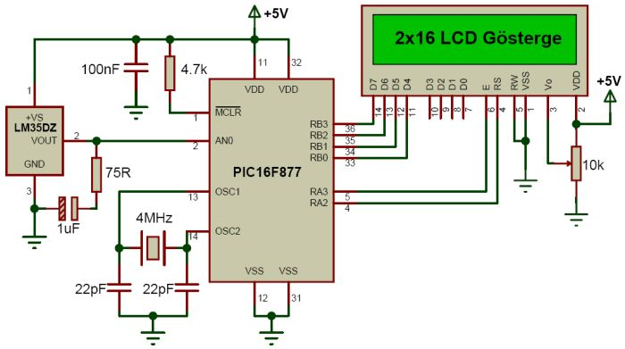
TASARIM

Slide 15
DÖNEM SONU HEDEFLERİ
RF sinyali ile veri iletimi için kullanabilecek devreler araştırılacaktır.
RF modüller kullanan veri iletim devresi tasarlanacak ve gerçekleştirilecektir.

Slide 16
DİNLEDİĞİNİZ İÇİN TEŞEKKÜRLER…

